Slide 1
氢溴酸替格列汀片
（泰里安）
天津田边制药有限公司

Slide 2
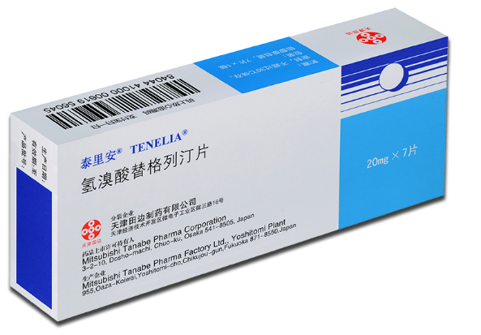
目 录
药品基本信息
安全性
CONTENTS
有效性
创新性
公平性

Slide 3
01 药品基本信息 Basic Information
基 本 信 息
通用名称 | 氢溴酸替格列汀片
注册规格 | 20mg
适应症 | 本品适用于成人2型糖尿病患者改善血糖控制。 单药治疗：本品可配合饮食控制和运动，用于改善成人2型糖尿病患者的血糖控制； 与二甲双胍联用：在单独使用盐酸二甲双胍血糖控制不佳时，本品可与盐酸二甲双胍联合使用，配合饮食和运动改善成人2型糖尿病患者的血糖控制。
用法用量 | 推荐剂量为20mg，口服，每日1次。如血糖控制不佳，可在进行充分观察后，增加剂量至40mg每日一次。
中国获批时间 | 2021年8月 | 目前大陆地区 同通用名药品 的上市情况 | 四川科伦药业仿制药1家
全球首次上市时间及国家/地区 | 2012年6月，日本 | 是否为OTC 药品 | 否
参照药品建议：利格列汀片
参照药品选择理由：
① 适应症完全一致，均适用于治疗2型
糖尿病患者改善血糖
② 利格列汀片临床应用广泛
任意肾损伤患者使用均无需调节剂量，
其他DPP-4i类无法替代
根据中、日产品说明书中的数据，降糖疗效
优于利格列汀
⑤ 日本原研国医保准入时指定参照药品
评估机构 | 参照物 | 对参照品的评估建议或结论
中央社会保险医疗协议会 | 利格列汀 | 最类似药效药物

Slide 4
02 安全性 Security
说明书收载的安全性信息
临床试验中共纳入1645例2型糖尿病患者，不良反应发生率为9.5%（156/1645），共计232例次（包括临床检查值的异常）。主要的不良反应为低血糖2.6%（43/1645）、便秘0.9%（14/1645）等
国内外不良反应发生情况
日本上市后真实世界研究表明本品整体安全性特征良好，未发现新的安全性风险
各国家或地区药监部门5年内未发布任何安全性警告、黑框警告、撤市信息
安全性方面的优势和不足
本品于2012年日本上市，拥有大量真实世界安全性研究，研究结果均表明本品在真实世界长期临床应用中安全有效
10余年日本临床应用，安全有效

Slide 5
03 有效性 Validity
替格列汀单药治疗降低患者HbA1c0.95%、FPG21.9mg/dL
P＜0.0001
P＜0.0001
二甲双胍联合替格列汀降低患者HbA1c0.72%、FPG12.4mg/dL
P＜0.0001
P=0.0005
两项中国Ⅲ期临床试验（包括一项单药研究，以及一项与二甲双胍联合用药研究），两项Ⅲ期研究均采用随机、双盲、安慰剂对照设计，替格列汀给药方案为20mg，每日一次。

Slide 6
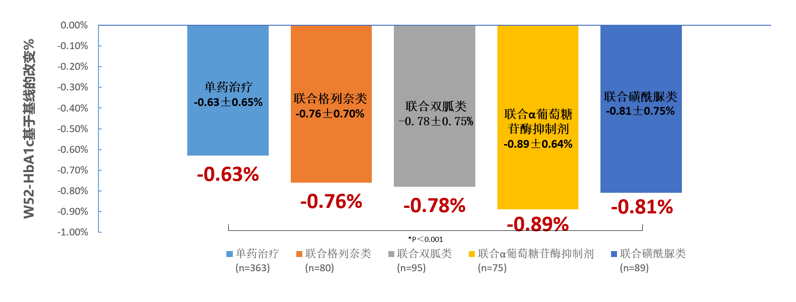
03 有效性 Validity
替格列汀单药/联合其他口服降糖药均可长期显著改善患者血糖水平（HbA1c）
来自两项日本III期临床研究的数据进行事后汇总分析，涉及702名日本患者，使用替格列汀作为单药治疗、并与磺酰脲类、格列奈类、双胍类或α-葡萄糖苷酶抑制剂联合使用，主要疗效指标是HbA1c从基线的变化。评估长期单独使用替格列汀或联合其他口服降糖药治疗血糖控制不足的日本2型糖尿病患者的安全性和有效性。

Slide 7
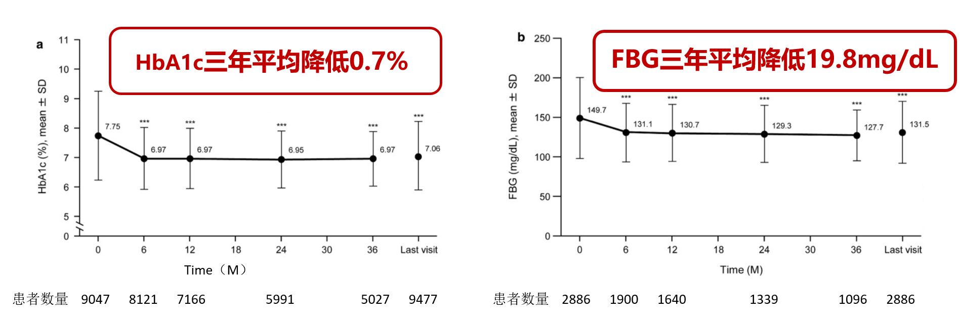
03 有效性 Validity
上市后三年随访：替格列汀单独/联合其他口服降糖药治疗均可长期显著改善患者血糖水平
P＜0.001
P＜0.001
研究对象：2013年5月-2015年2月为期三年随访，随访期间开始接受替格列汀治疗的患者，其中5126例（47.9%）患者将替格列汀作为单药治疗，其中2685例（25.1%）、2294例（21.4%）分别和磺脲类、双胍类进行联合治疗，共计11677名患者登记参与。
研究结果：HbA1c降低持续3年，降低~0.7%±1.36%(n=5027，p<0.001)，FBG降低~19.8±48.2mg/dl(n=1096，p<0.001)。

Slide 8
03 有效性 Validity
临床指南/诊疗规范推荐情况：
1. 中国2型糖尿病防治指南（2020年版）：推荐DPP-4i作为联合二甲双胍改善患者血糖，尤其推荐低血糖风险较高或发生低血糖危害大（如独居老人、驾驶者等）的患者。
2. 老年糖尿病诊疗指南（2021年版）：DPP-4i可以作为老年糖尿病患者的一线降糖药选择。
3. 日本糖尿病诊疗指南（2019版）：替格列汀的药代动力学不易受到肾功能的影响，故肾功能损害（包括透析）患者，无需调整该药物的用法用量，对于其他经肾脏排泄的DPP-4抑制剂药物，则需要根据肾功能调整相应药物的用药剂量。
《技术审评报告》中关于本药品有效性的描述节选
主要疗效结果：经治疗24周后替格列汀组及安慰剂组HbA1c分别为6.97±0.79%及7.87±0.98%，自基线变化分别为-0.93±0.72%及-0.16±0.77%，安慰剂组和替格列汀组之间的差异（LS平均值±SE）为-0.80±0.09%。结果显示第 24 周时 HbA1c 相对于基线的变化方面，替格列汀组优于安慰剂组（p<0.0001）。
次要疗效结果：替格列汀组及安慰剂经治疗24周后FPG分别为 144.1±28.4mg/dL及166.2±35.1mg/dL，较基线变化分别为-21.0±31.3mg/dL 及-2.3±33.9mg/dL。安慰剂组和替格列汀组之间，FPG 从基线至第 24 周的变化的差异（LS 平均值±SE）为-20.5±3.5mg/dL。

Slide 9
04 创新性 Innovativeness
创新程度（化学结构与机理）
创新带来的患者获益
创新结构：本品拥有化合物专利且为仿制药一致性评价参比制剂；具有连续5个环的“J形”结构，容易占据活性口袋，通过活性口袋（S2延伸口袋）的相互作用增强DPP-4抑制活性；
血浆半衰期：血浆半衰期24.2小时，1日给药1次；
肝肾均衡消除：代谢不受肾功能降低的影响，具有其他DPP-4i抑制剂的不可替代性。
本品每日口服一次，24小时稳定控制血糖水平；
适用于任何肾功能损害阶段的T2DM患者的长期使用且无需调整剂量；
适用于老年T2DM患者的长期使用，可有效降低老年患者的血糖变异性；
有效期60个月，高于其他已上市同类DPP-4抑制剂，易于贮存转运。

Slide 10
05 公平性 Fairness
对公共健康的影响
符合“保基本”原则
显著降低患者血糖水平，安全性高，提高患者生活质量
同类药品均已进入医保，本品优势明显，若能进入医保，将进一步降低药价，降低患者经济负担
弥补目录短板
临床管理便利
可以提高原研药品可及性，针对老年患者和肾病患者具有独特优势
单一适应症范围明确，不存在临床滥用或超说明书用药的可能

